Slide 1


Slide 2
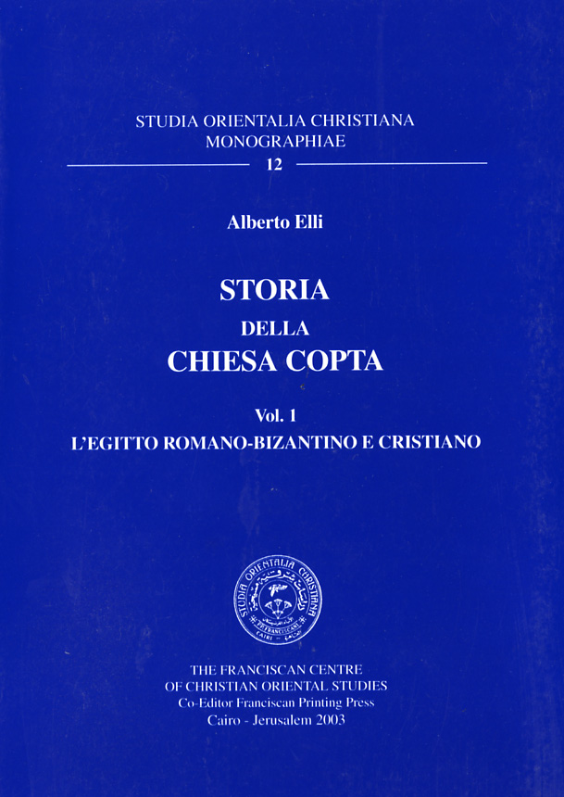

Slide 3
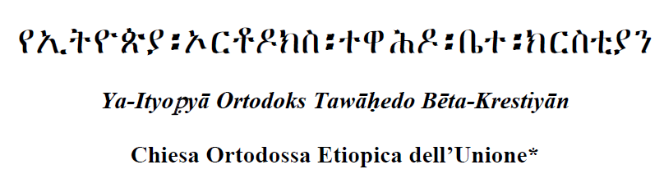

Slide 4

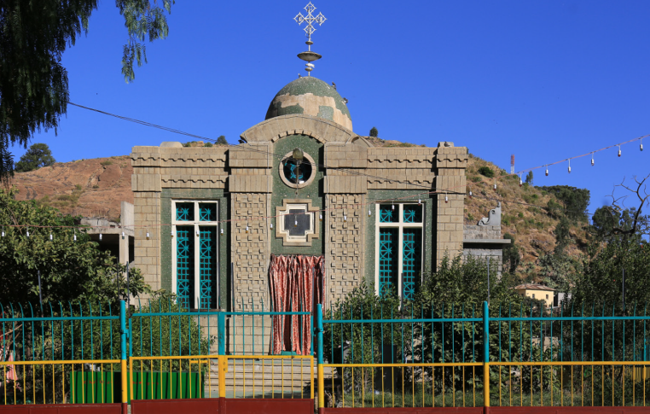
- Storia lunga quasi 3000 anni
- Mito della regina di Saba (Kebra Nagasht)
- Menilek I e l’Arca dell’Alleanza
* Etiopia è il Verus Israel
* Discendenza salomonica della Dinastia (Hayla Sellase I sarebbe il 225°)
* Il negus Bazen sarebbe uno dei Re Magi (Balthasar – mirra)
* Problema della presenza dei Falasha

Slide 5
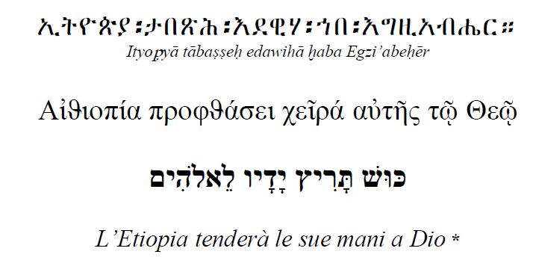
Storia della conversione al cristianesimo
La “Fuga in … Etiopia” della Sacra Famiglia: Etiopia donata a Maria come sua proprietà
Tre fasi:
1) Battesimo dell’Eunuco della Candace
Per suo tramite si sarebbe compiuta la profezia del salmista, che dice: “L’Etiopia tenderà le sue mani a Dio” (Sal 68.32)

Slide 6
2) Conversione del negus Ezana (verso il 340) ad opera del siro Frumenzio
- Narrazione letteraria: Historia ecclesiastica di Rufino di Aquileia
- Documentazione archeologica:
* Le stele di Ezana:
- Stele pagane : “figlio dell’invincibile Mahrem”
- Stele monoteista : “figlio di Ella Amida”; “Signore del cielo e della terra”
- Stele trinitaria : “Nella fede in Dio e nella potenza del Padre, Figlio e Spirito Santo, a colui che mi ha conservato il regno per la fede in suo figlio Gesù Cristo, a colui che mi ha soccorso e sempre mi soccorrerà”

Slide 7
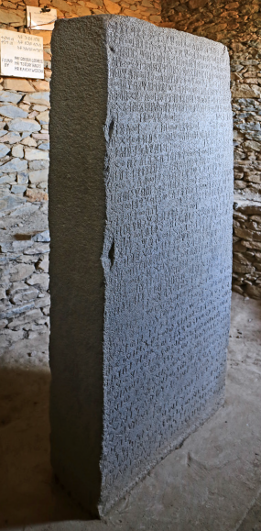
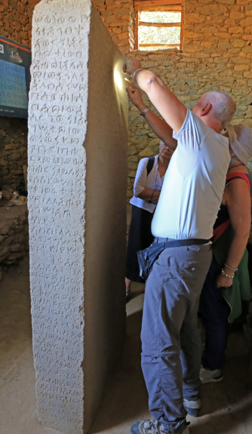

Slide 8
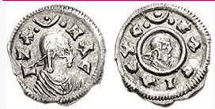
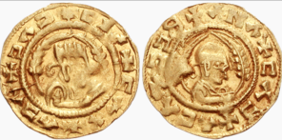
* La monetazione di Ezana
- Monete pagane, col simbolo del sole e della luna
- Monete senza alcun simbolo religioso
- Monete con la croce

Slide 9
Frumenzio si reca ad Alessandria, dove il vescovo Atanasio lo consacra vescovo e lo rimanda in Etiopia: abuna Salama I
- Inizio della dipendenza amministrativa della Chiesa etiope da quella alessandrina
- La Chiesa etiope seguirà la alessandrina nella professione di fede anti-calcedonita: denominazione di tawahedo
Questa filiazione e dipendenza amministrativa delle Chiesa etiope dalla Chiesa di Alessandria ha portato molti a qualificare di “copti” i cristiani dell’Etiopia. Benché l’origine e la fonte della liturgia etiopica siano riconoscibili nella Chiesa copta alessandrina, tuttavia, col passare degli anni la verosimile identità iniziale dei due riti, copto ed etiopico, si è sempre più diversificata, per peculiarità culturali e per ulteriori apporti da altre liturgie in quella etiopica. In effetti, la Chiesa etiopica ha ben poco di “copto” – termine che, è bene ricordare, significa “egiziano” –, in quanto il cristianesimo che si è sviluppato in Etiopia, a motivo anche del prolungato isolamento in cui la nazione si è venuta a trovare, è una forma puramente indigena di cristianesimo, il risultato di un lungo e creativo adattamento alla ricca varietà di culture e società nelle quali si è trovato a operare, molto più “africano” di altri, con caratteristiche assolutamente peculiari, fortemente impregnate di elementi ebraici e semitici, e che ha condotto all’integrazione della Chiesa come il simbolo della nazionalità abissina. Le due Chiese, l’egiziana e l’etiopica, esprimono tradizioni assai differenti sia nelle forme di culto sia nel supporto teologico e nelle questioni di fede, e i cristiani etiopi rifiutano l’appellativo “copto”, rivendicando l’identità della propria tradizione di fede.

Slide 10
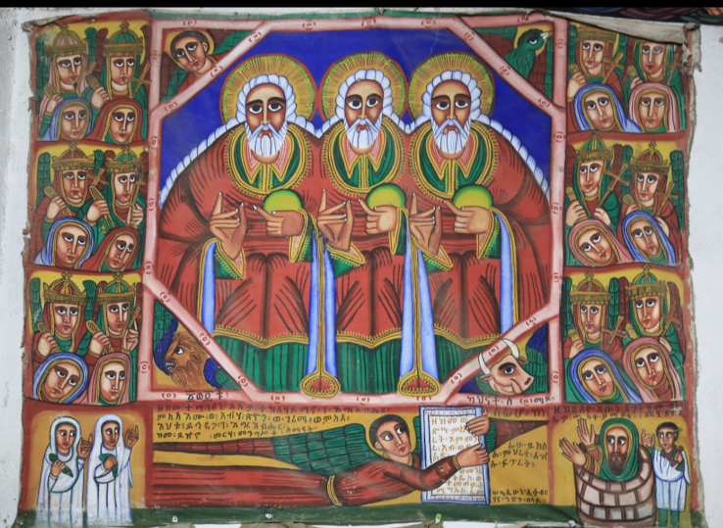
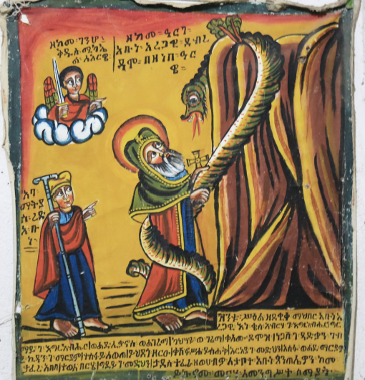
3) La “Seconda Cristianizzazione”, a opera soprattutto dei sadeqan e dei Nove Santi
- Conversione del popolo (conversione dall’alto)
- Introduzione del monachesimo
Dipinti nella chiesa di Abba Pantalewon, ad Aksum
La Trinità “Triandria”
Za-Mika’el Aragawi

Slide 11
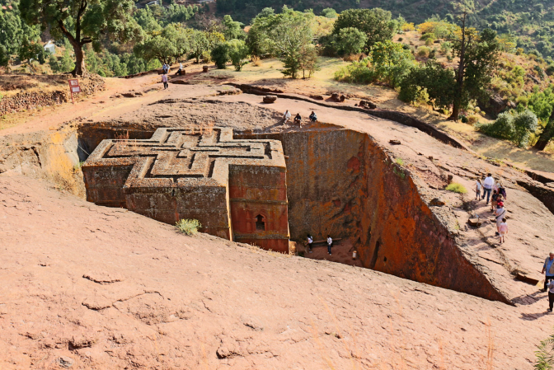
Altri temi trattati:
* I contatti, a partire dal primo VII secolo, con il nascente islām. Inizialmente pacifici, essi preservarono l’Etiopia dalla sorte di immense altre regioni, soggiogate dall’avanzare inesorabile delle armate musulmane.
* Mito della potenza del negus, che poteva bloccare il corso del Nilo. Il “Prete Gianni”
* La dinastia Zagwe (1137-1270). Lalibela e le chiese rupestri
Beta Giyorgis

Slide 12
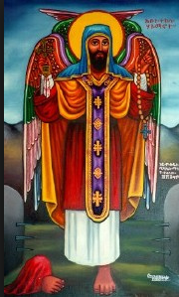
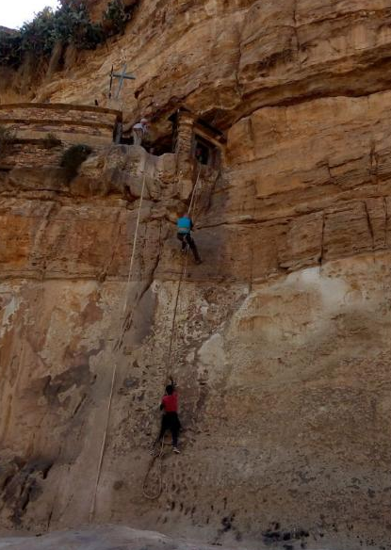
* La restaurazione salomonica e l’alleanza Chiesa-Stato
* La costituzione delle “Case” monastiche e la diffusione del monachesimo. Le figure monastiche di Takla Haymanot e di Ewostatewos

Slide 13

Dabra Damo

Slide 14
* I nuovi rapporti, questa volta bellicosi, con l’Islam e la strenua difesa della propria libertà politica e religiosa da parte del negus Amda Seyon (1314-1344), la fama delle cui vittorie sui musulmani raggiunse anche l’Europa. La figura di questa sovrano, sotto il nome storpiato di “re Senapo” (forma derivante da un’alterazione del nome arabo del negus, ‘Abd al-Ṣalīb “Servo della croce”, che altro non è che la traduzione del suo nome regale Gabra Masqal), giunse fino all’Ariosto (nell’Orlando Furioso) e al Tasso (Gerusalemme liberata).
* I tentativi dei Portoghesi di stringere rapporti diplomatici col Prete Gianni; spedizione di Rodrigo de Lima e Francisco Alvarez (1521-1526)
* L’intervento militare portoghese (1541-1543): l’avventura di Christovao da Gama
* Il tentativo dei Gesuiti di portare la Chiesa d’Etiopia nell’alveo del Cattolicesimo. La conversione del negus Susenyos (1607-1632) e l’espulsione dei Gesuiti da parte di Fasiladas (1632-1667)
* La chiusura dell’Etiopia al mondo occidentale. I tragici tentativi dei francescani e dei cappuccini di rientrare in Etiopia.
* L’avventura missionaria di san Giustino de Jacobis e del cardinale Guglielmo Massaja.
* La minaccia coloniale italiana e il fascismo. La strage del Dabra Libanos
* Il lungo regno di Hayla Sellasse I (1930-1974) e la conquista, da parte della Chiesa etiopica, della propria autonomia (1952-1959)
* La repressione del Darg sotto Menghistu (1977-1991) e la rottura della millenaria unione tra Chiesa e Stato
* I tempi moderni

